Slide 1

박성우 게임 사전기획 0614
Top 100을 통한 트랜드 분석
만들고픈 장르와 타깃층 분석
게임 비교 : 모뉴먼트벨리
게임 비교 : hocus.

Slide 2
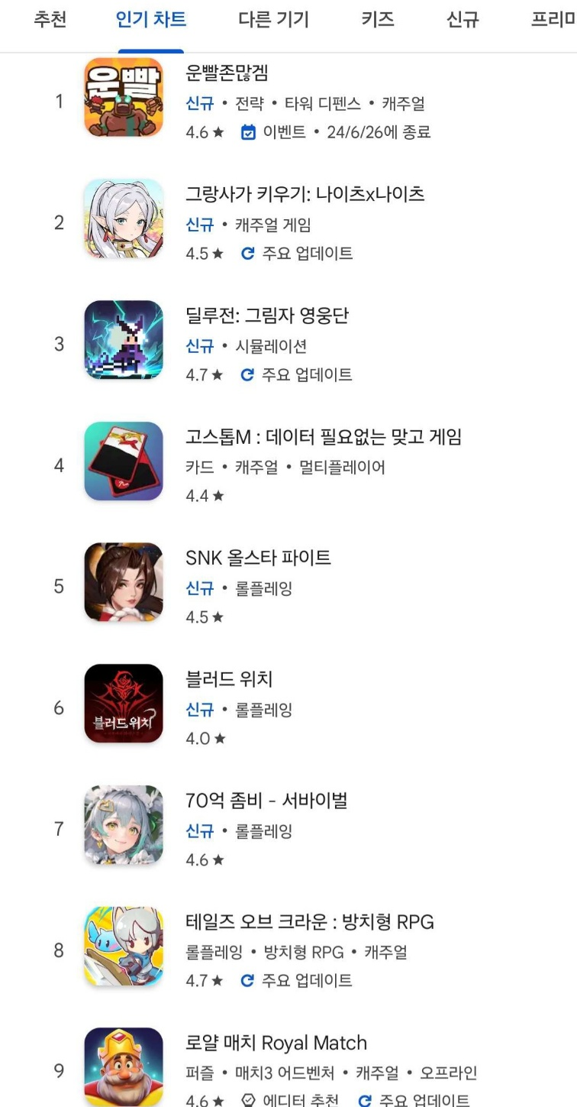
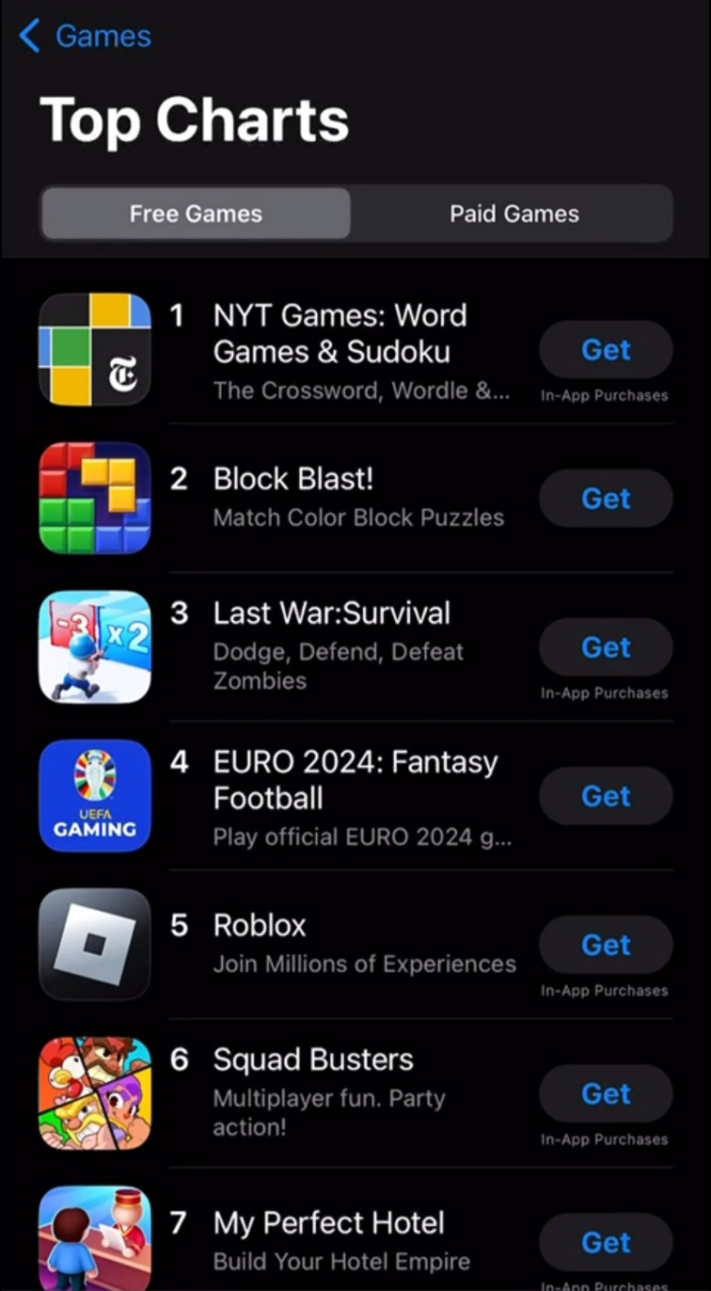
Top 100을 통한 시장분석 - ios, google 무료게임

Slide 3
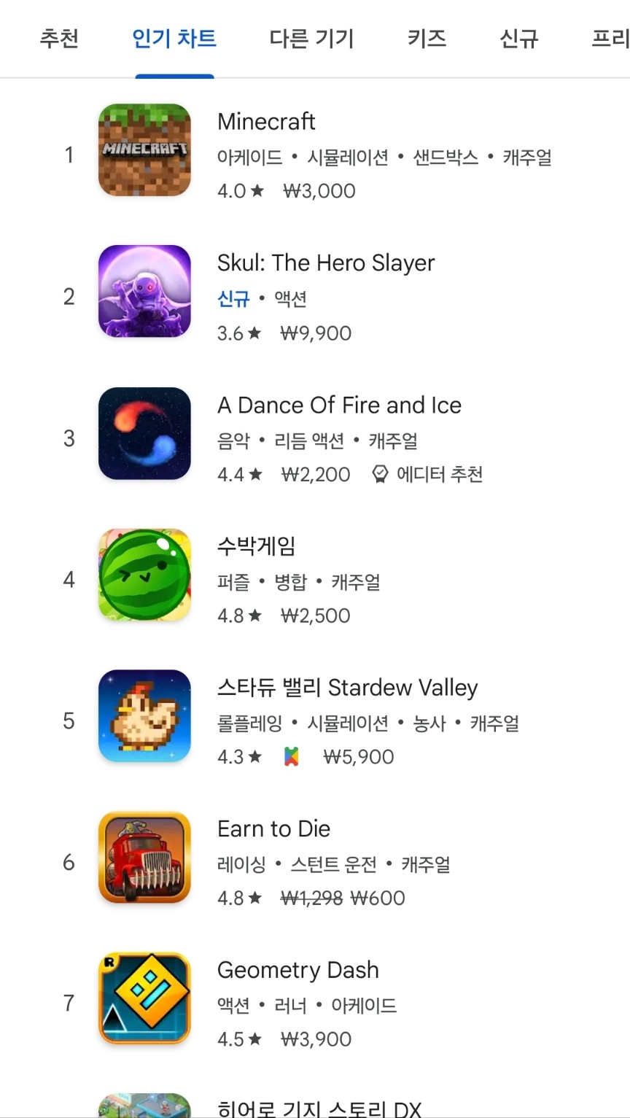
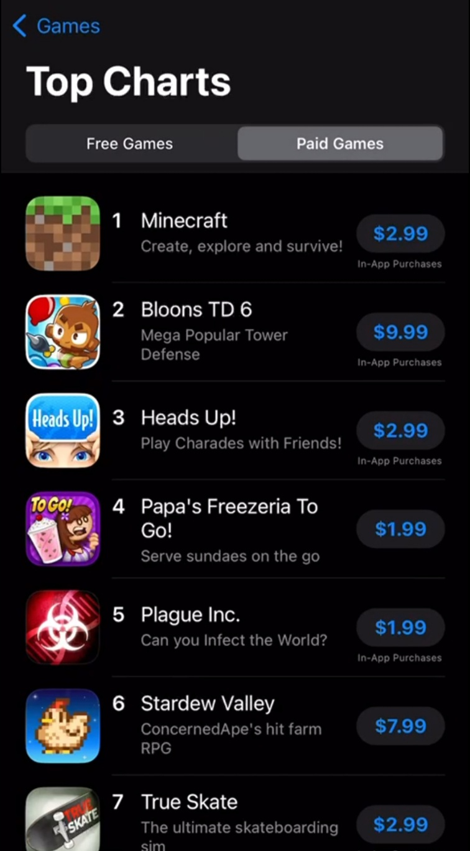
Top 100을 통한 시장분석 - ios, google 유료게임

Slide 4
퍼즐 게임
간단한 조작
스테이지별 짧은 플레이 시간
이해하기 쉬운 로직의 반복과 확장
=> 두뇌 Ice breaking에 도움을 줌
주의 환기가 필요한 2-30대 타깃

Slide 5


동일장르 게임 비교 1. Monument Valley

Slide 6
Isomatric 착시를 이용한 퍼즐게임
포인트 앤 클릭 조작
플레이어의 터치로, 스테이지 내 요소의 이동과 회전 등, 변화가 나타남
주인공은 이 변화를 이용하여 골에 도달해야 함.

Slide 7
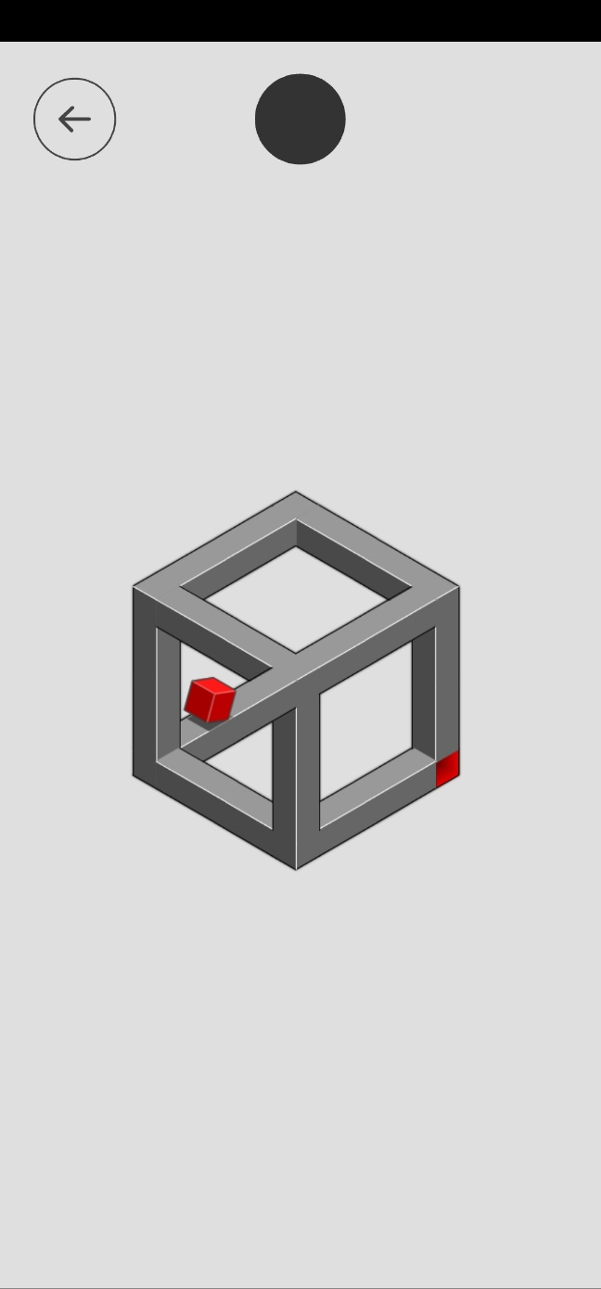
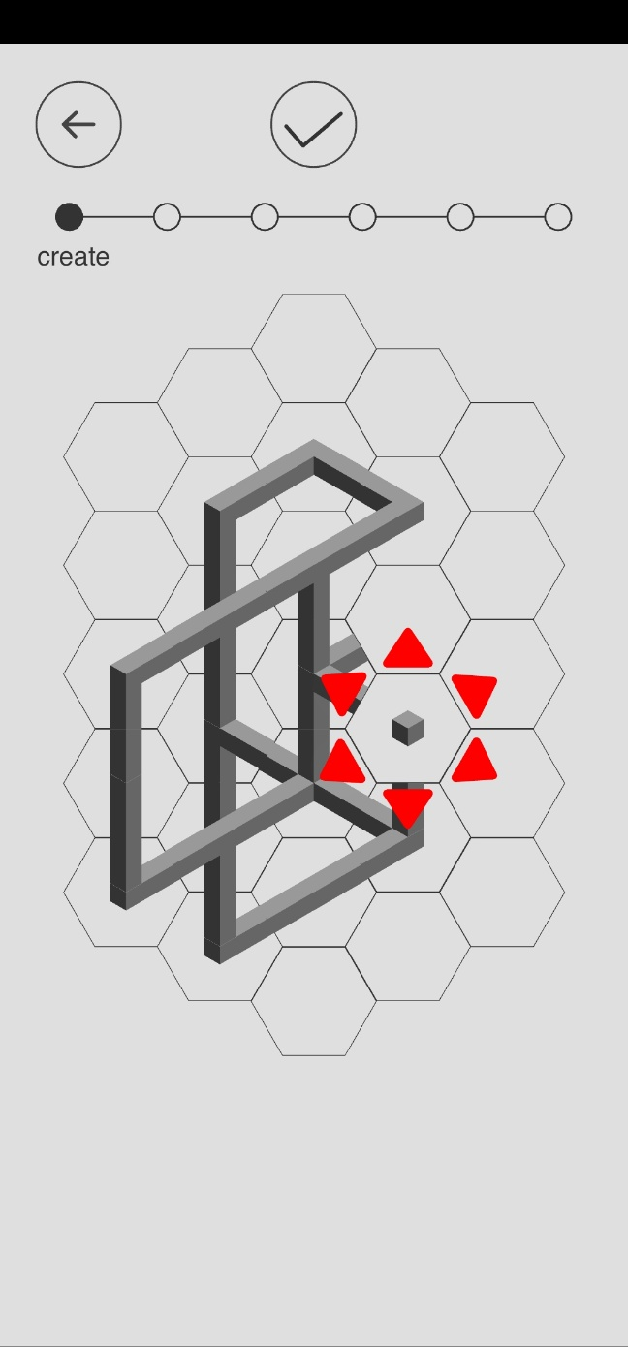
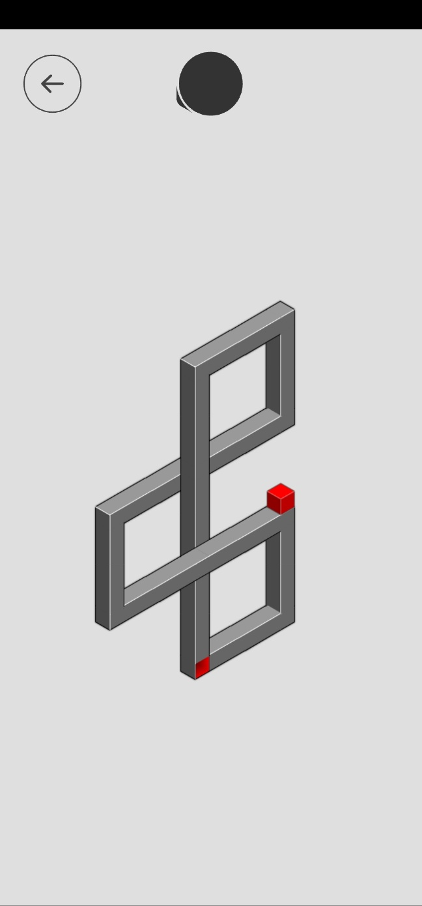
동일장르 게임 비교 2. hocus.

Slide 8
Isomatric 착시를 이용한 퍼즐게임
포인트 앤 클릭 조작
큐브는 자신과 맞닿아있는 면을 따라 어느 방향으로든 이동할 수 있지만, 맞닿아있지 않은 면으로는 이동할 수 없음.
이 제약 안에서 골까지 도달해야함.
레벨 에디터가 있음.

